Slide 1
“Ero straniero e tu mi hai accolto nella tua casa” (Mt 25, 35)
PROGETTO MEDITERRANEO
VIII INCONTRO
Piacenza 14 – 17 marzo 2013
TEMA: Il lavoro professionale nella vita della donna migrante.

Slide 2
“Viaggio” inteso come ricerca del proprio “Io” “Fuga” dalla miseria, dalla povertà

Slide 3
Risultato: “Emancipazione”

Slide 4
Oggi alcune emigrate possiedono una cultura elevata, hanno maggior consapevolezza di sé e si considerano appartenenti all’Europa, … al mondo

Slide 5
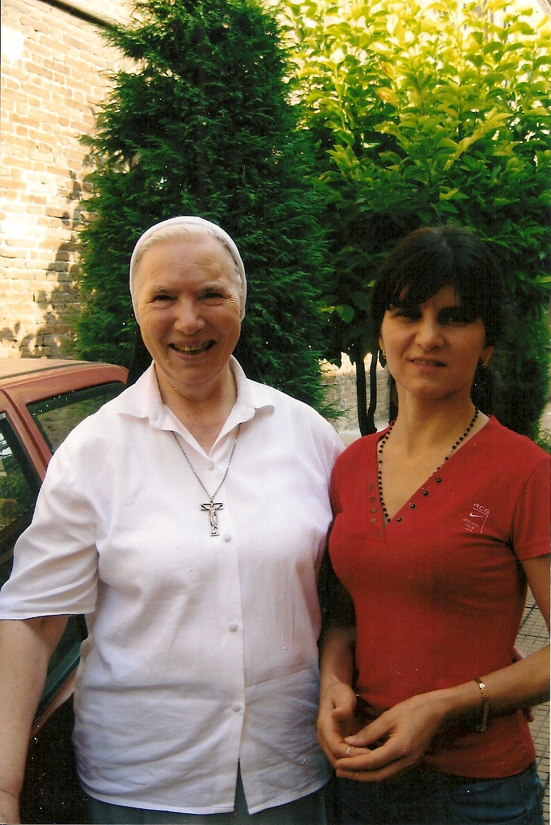

Slide 6
Tante donne che nel loro paese hanno svolto un lavoro di medico, infermiera professionale, impiegata, … qui si occupano della cura dell’anziano, fanno le pulizie, intrattengono i rapporti con i parenti …

Slide 7
Intravedo però anche tanta sofferenza, nostalgia dei figli, … fatica fisica e psicologica che si prova nell’accudire gli anziani, diffidenza da parte degli italiani, la crisi economica che incombe e che, a volte, manda all’aria i sogni di una vita migliore.

Slide 8
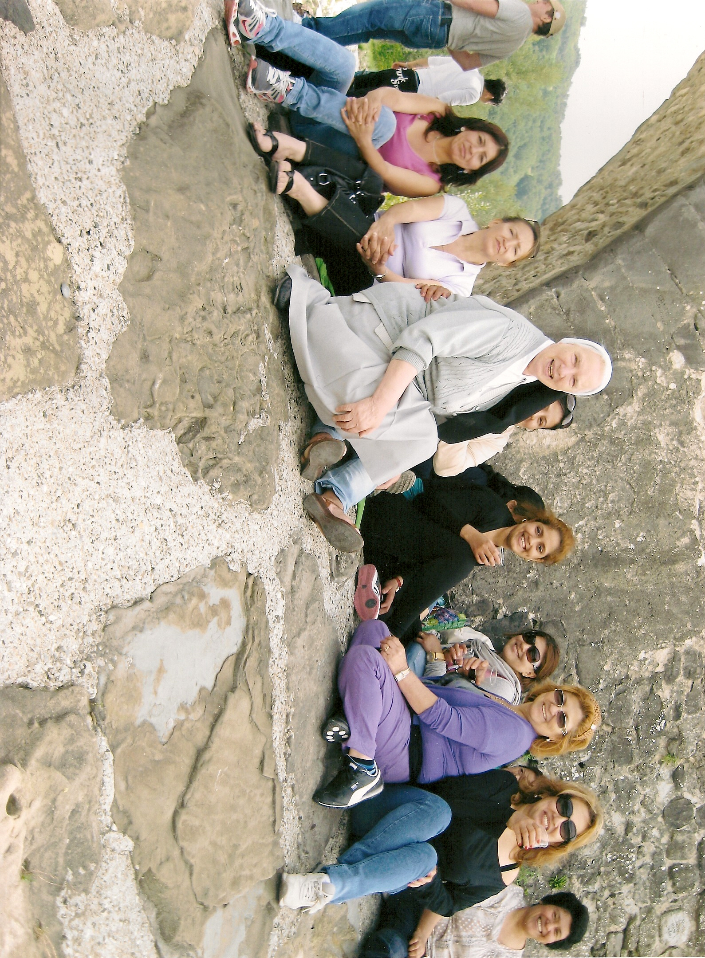

Slide 9
Il mio percorso professionale è stato fortunatamente accompagnato da una crescita personale, fatta di disponibilità ed accettazione verso gli altri, al punto da essere circondata da conoscenti e amici dei quali godo la stima. Betty (Colombia)

Slide 10
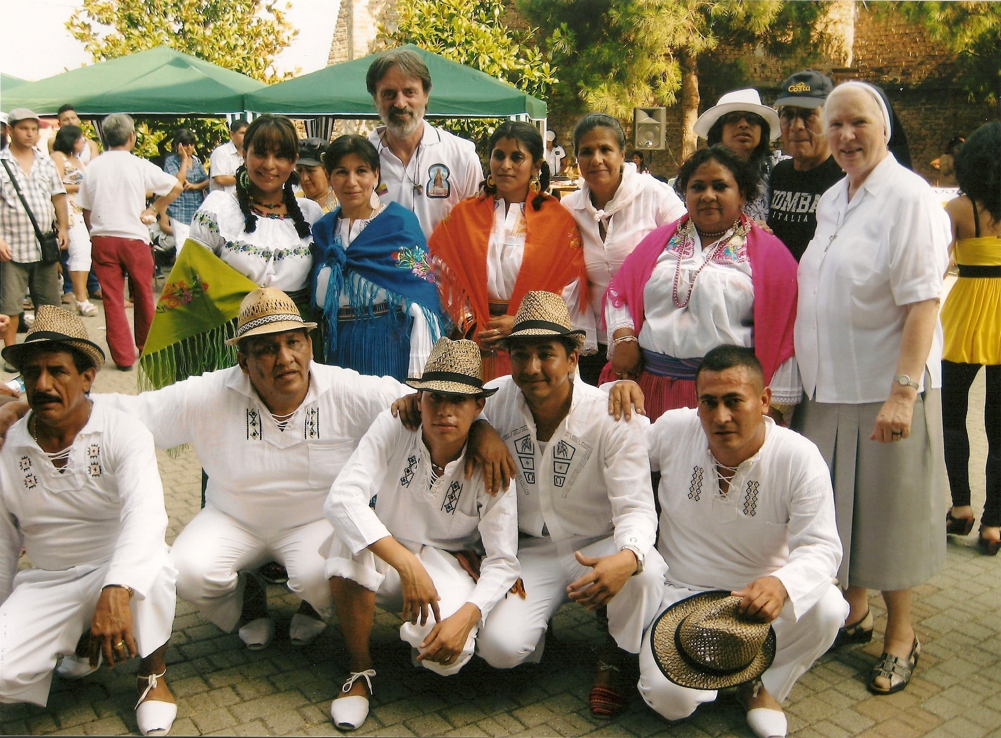

Slide 11
Bisogna avere coraggio e l’esperienza e alla fine si arriva. Migrare è la realtà più amara che esista, perché si lascia la casa, la famiglia, le amiche … e il lavoro … per ottenere il meglio, ma non è detto che sia facile, spesso è troppo duro. Boushra (Marocco)

Slide 12
La lingua straniera, per un immigrato, può essere la prima difficoltà. Per me, imparare l’italiano è stato un grande piacere. Mi piacerebbe studiare di più e approfondire le mie conoscenze della lingua. Invece il lavoro di assistenza agli anziani ed ai malati è molto difficile, ci vuole tanta pazienza. Anche con tutta la buona volontà e l’affetto, non è facile. Ci si stanca e ne va della salute fisica e mentale. . Le ore passate nello stesso ambiente sono troppe. Efrosinia (Ucraina)

Slide 14
... con il tempo ho cominciato a insegnare la mia lingua in diversi istituti statali e privati e questo mi ha riempito di gioia ... ho cominciato ad avere più fiducia in me stessa.
Sapere che ogni cosa ha il suo valore e anche avere la capacità di essere flessibile alla volontà di Dio.
Elvira Mingrone (Argentina)

Slide 16
… qui svolgo un lavoro di livello inferiore, ma considero che la responsabilità è uguale. Secondo me, non ci sono state perdite, ma ho avuto dei vantaggi: sono cosciente del mio lato umano che non sapevo di avere e la mia fede in Dio si è rafforzata … Jenny (Ecuador)

Slide 18
L’inserimento nella società, per un immigrato, è sempre molto difficoltoso, in quanto non siamo accettati come persone, ma solo come strumenti di lavoro.
Margarita Flores (Ecuador)

Slide 20
… una persona deve avere una grande ricchezza spirituale per poter amare tutto quello che si ti presenta nella nuova società. … devo ringraziare le Suore Scalabriniane, perché quando i miei figli erano ancora piccoli, sono diventate per me, le mie madri, le mie sorelle, le mie amiche con loro ho parlato la stessa lingua di fede Cattolica, I miei figli dalle Suore hanno imparato che il mondo é bello e vario incontrando qualche volta bambini africani, albanesi, croati, giapponesi.. ecc. Nannina Petzdolt (Perù)

Slide 23
“Per me è stato un esame della vita, avere coraggio e determinazione di esplorare i limiti del mio carattere, della resistenza, capacita di adattarmi”

Slide 24
” Io appartengo al mondo, e noi tutti siamo cittadini del mondo” Dikova Natasa medico geriatra

Slide 28
…l’emigrazione è un diritto naturale, inalienabile, è una valvola di sicurezza che stabilisce l’equilibrio tra la ricchezza e la potenza produttiva di un popolo… (beato Scalabrini)

